Slide 1

CIEN Unity 3D
중급반(화요일 오후 7시)
고주형

Slide 2
목차
스크립트 개념
입력 처리
입력 받아서 이동해보기
Frame과 deltaTime
이동과 회전
에셋스토어
실습. Flappy Bird

Slide 3

1. 유니티 스크립트
Frame, Start, Update

Slide 4
스크립트
Script
우리가 만드는 기능
설계 도면
아직 실체화는 X
Quiz. Class와 Instance의 차이점
유니티의 컴포넌트만으로는 우리가 원하는 게임을 구현하기 어렵다
원하는 게임 = 유니티 컴포넌트 + 스크립트

Slide 5
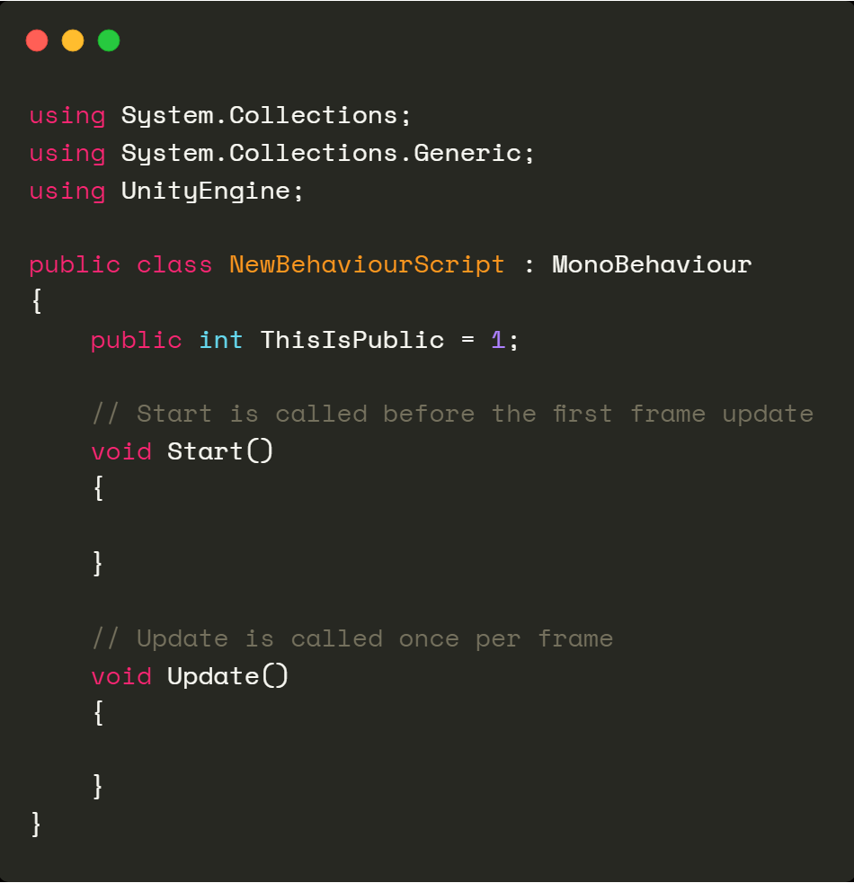
스크립트를 만들어보자
처음 생성했을 때의
코드

Slide 6
스크립트를 만들면
Start()
게임이 시작할 때 한 번만 호출된다
Update 호출 전에 호출!
주로 변수를 초기화할 때
생성자와 비슷한 느낌 (개인적인 의견)
Update()
프레임마다 호출된다
Input을 받은 후 호출된다
유니티가 자동으로 호출해주는 특별한 함수

Slide 7
특별한 스크립트의 이벤트 함수들
유니티가 자동으로 호출해주는 특별한 함수
MonoBehaviour로부터 상속 받음
이런 이벤트 함수들의 실행 순서: https://docs.unity3d.com/Manual/ExecutionOrder.html

Slide 8
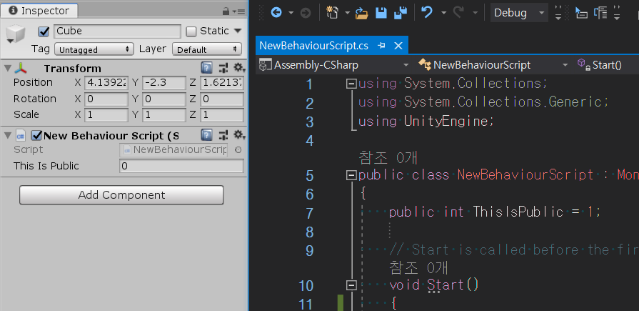
스크립트를 컴포넌트로 추가할 때
public인 변수들은 inspector 창에서 조절할 수 있다
Inspector 창에 노출되는 순간부터 따로 존재하게 됨
초기값으로 안 돌아옴
다른 메모리로 존재
실제로 쓰이게 되는 값
Reset(기본값 모든 값을 원위치!)

Slide 9
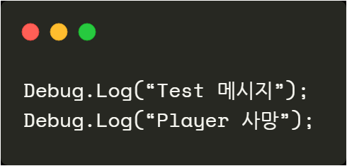
메시지 출력하기
Debug.Log("메시지");
Console창에서 메시지 출력하기
제대로 작동하고 있는지 확인용
오류 출력할 때

Slide 10
Document
다음의 내용을 찾아보자!
컴포넌트로 만들 때 항상 상속 받는 MonoBehaviour
Start
Update
FixedUpdate
…

Slide 11

2. 입력 처리
Input.GetKey(KeyCode)
Input.GetKeyDown(KeyCode)
Input.GetKeyUp(KeyCode)

Slide 12
입력
Input Class
키보드
마우스
조이스틱
스마트폰 터치

Slide 13
키보드 입력 받기
키보드
Input.GetKey(키-코드) // 눌린 상태
Input.GetKeyDown(키-코드) // 누를 때
Input.GetKeyUp(키-코드) // 뗄 때
마우스 클릭
Input.GetMouseButton(숫자) //L(0), R(1), Wheel(2)
Input.GetMouseButtonUp(숫자)
Input.GetMouseButtonDown(숫자)
마우스 위치
Input.mousePosition

Slide 14
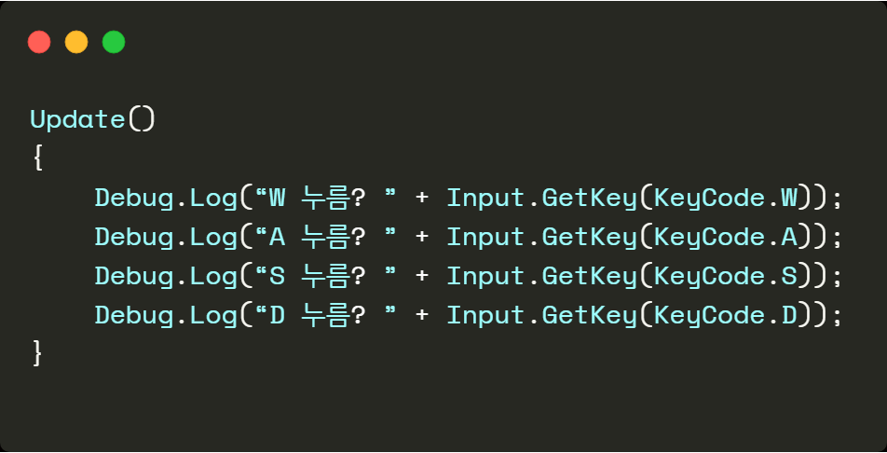
Input 테스트
Notes:
Update()
{
Debug.Log(“W 누름? ” + Input.GetKey(KeyCode.W));
Debug.Log(“A 누름? ” + Input.GetKey(KeyCode.A));
Debug.Log(“S 누름? ” + Input.GetKey(KeyCode.S));
Debug.Log(“D 누름? ” + Input.GetKey(KeyCode.D));
}

Slide 15
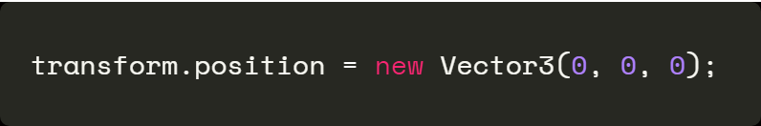
Vector
대부분의 (물리) 값들은 Vector3로 표현되어 있다
(ex) 위치, 회전, 크기
Vector3? x, y, z 값을 가진 구조체(struct)
x, y, z는 float형임을 주의하자!
Struct(구조체)이다!
Quiz. Class와 Struct의 차이점?
벡터 연산 가능하다!
외적/내적
벡터 사칙연산
(ex)

Slide 16
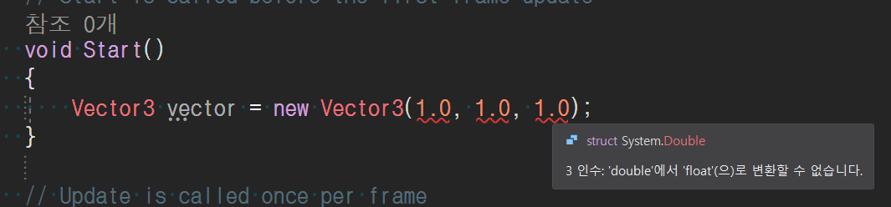
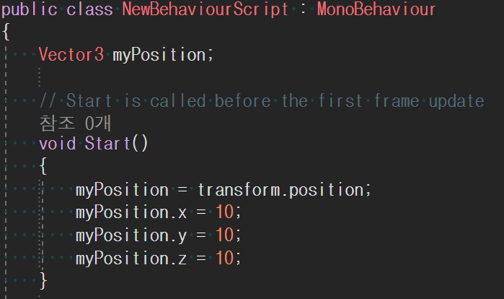
Vector3 흔한 실수
1. Type Casting
2. Value Type vs Reference Type

Slide 17
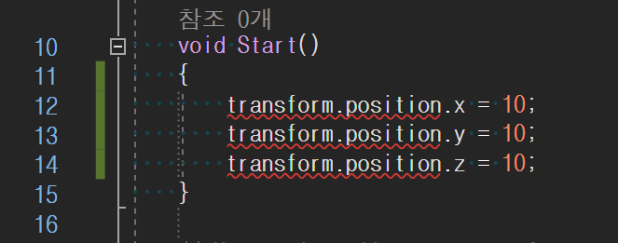
Copy of Struct's Member
왜 오류일까요?
Property라는 문법 때문에 오류가 잘 안보인다.
실제론 `transform.GetPosition().x = 10;`
만약 Class였다면? ㄱㅊ

Slide 18
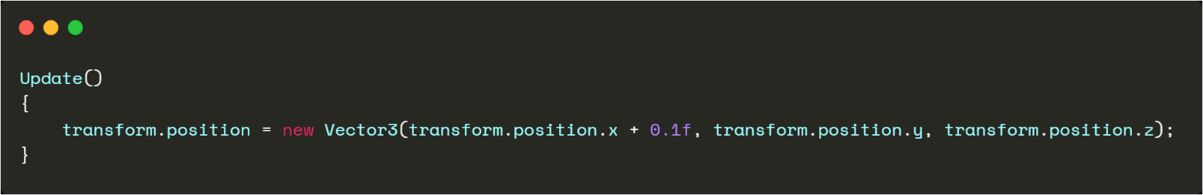
Good
Notes:
Update()
{
transform.position = new Vector3(
transform.position.x + 0.1f,
transform.position.y,
transform.position.z
);
}

Slide 19
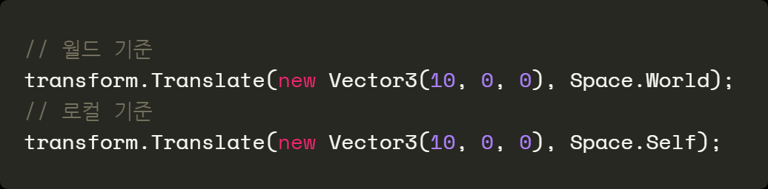
Better

Slide 20
입력을 받아서 이동해보자
플레이어 이동 구현
키(wasd) 누름 -> 위치 변경

Slide 21
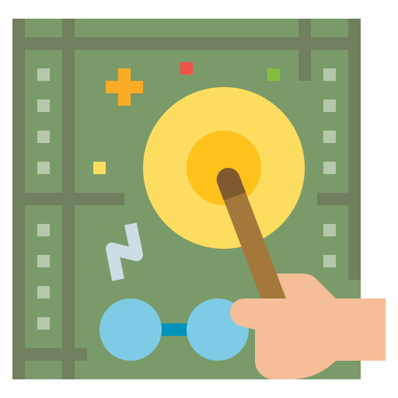
3. Frame과 deltaTime
Frame Per Second(FPS)
Time.deltaTime

Slide 22
Frame
게임은 무한 루프
매 루프 => 한 프레임 = 한 장면
Frame Per Second(FPS)
60 FPS => 대충 1초에 60프레임
1프레임의 시간은 그때 그때 컴퓨터의 상황에 따라 다름

Slide 23
성능 무관 – Δtime 이용
Time.deltaTime
이전의 프레임과 현재 프레임 사이의 간격 시간
기기마다 성능이 다르다.
1초에 1프레임
1초에 2000프레임
시간은 누구에게나 평등
모든 변화(크기, 이동, …)를 시간을 관여시켜라
Notes:
느린 사람은 느리지만 언젠가 결과는 같아진다
어느 순간 중간 중간 결과값은 같아진다.

Slide 24

deltaTime 곱하기
deltaTime을 곱하면 주기적으로 같아지는 시점이 존재하게 된다.
$\sum_{1}^{FPS}{1=FPS}$
$\sum_{1}^{FPS}{1∗ ∆time=1}$
4
8

Slide 25

4. 이동과 회전
Position, Velocity, Force, Rotate
Local, Global

Slide 26
위치
Local 부모-나 사이의 위치
transform.localPosition
Global 월드 기준의 절대적인 위치
transform.position

Slide 27
이동하기
Local
transform.Translate(x, y, z, Space.Self);
Global
transform.Translate(x, y, z, Space.World);

Slide 28
속도
position += position + velocity;

Slide 29
가속도
velocity += velocity + acceleration;
position += position + velocity;

Slide 30
회전
Local
Rotate(x축, y축, z축, Space.Self);
Global
Rotate(x축, y축, z축, Space.World);

Slide 31

5. Asset Store
무료/유료 Asset을 구매할 수 있는 곳
사운드, 3D 모델, 효과, 툴, …

Slide 32
Asset Store
유료/무료 에셋을 구매하고 다운로드하는 곳
툴, 사운드, 효과, 아이콘, …
실습용을 쓸 것을 다운로드해보자

Slide 33
Flappy Bird 점프 구현하기
계속 점프가 가능해야 한다
컴퓨터 성능과 무관해야 한다

Slide 34
참고 문서
Icons made by Pixel perfect, iconixar, Freepik, Nhor Phai from www.flaticon.com

